Slide 1

Juego Piedra, Papel y Tijera realizado en Python.
Proyecto Integrador
Nombre: Donny Maldonado Ruiz
Materia: Lógica de programación.
Un juego para el disfrute de todos los que quieran jugarlo.

Slide 2
Introducción:
Se verá el problema o la situación que busca atender el proyecto.
Objetivo del proyecto
En esta presentación, voy a mostrar el funcionamiento del juego Piedra, papel, tijera con base al conocimiento que he obtenido durante las 4 unidades de clase.
Se mostrará los diferentes tipos de diagramas que se utilizaron durante el proceso para llegar al juego final.
Sus funcionalidades.
Se va hablar de como se desarrollo el juego al momento de codificarlo en Python.

Slide 3
Problemática
La no aplicación de los conocimientos de las cuatro unidades pueden impedir el aprendizaje esperado y afectar el correcto desarrollo del proyecto.
Muchos proyectos de programación se limitan a cumplir con el funcionamiento básico.
Al no tratar seriamente al juego.

Slide 4
Objetivo del Proyecto
Utilizar herramientas de la plataforma y las clases para adquirir conocimientos y aplicarlos al proyecto.
Aplicación de la lógica mediante la creación.
El objetivo del proyecto es traer un juego funcional que permita jugar contra la computadora.
Un menú con diferentes opciones.
Que la computadora seleccione valores aleatorios.
Validación de entradas del Jugador.
Selección de número de rondas.
Mostrar Puntajes Jugador y Pc.

Slide 5
Justificación del Proyecto
El proyecto se realizó porque es un juego de comparación que permite comprender cómo funciona la computadora al seleccionar una opción de manera aleatoria.
Consideraré que el juego está a un buen nivel para un estudiante que recién ingresa al mundo del software .
El surgimiento del interés de entender cómo funciona la aleatoriedad dentro de un programa, aprender aplicarlo.

Slide 6
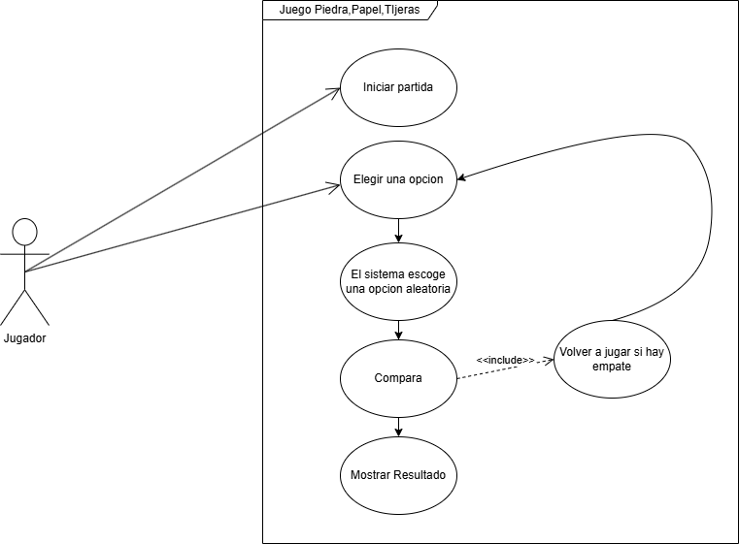
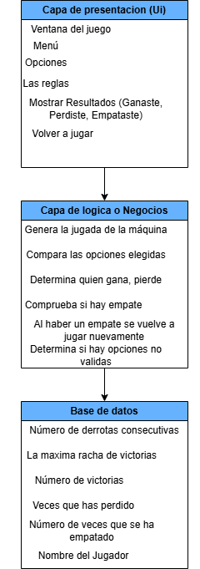
Como se construyó el juego
Antes de desarrollar un juego funcional, fue necesario aprender varios conceptos tanto en las clases impartidas como de manera autónoma. El primer paso fue el diseño del juego, el cual se realizo en el deber autónomo uno.

Slide 7
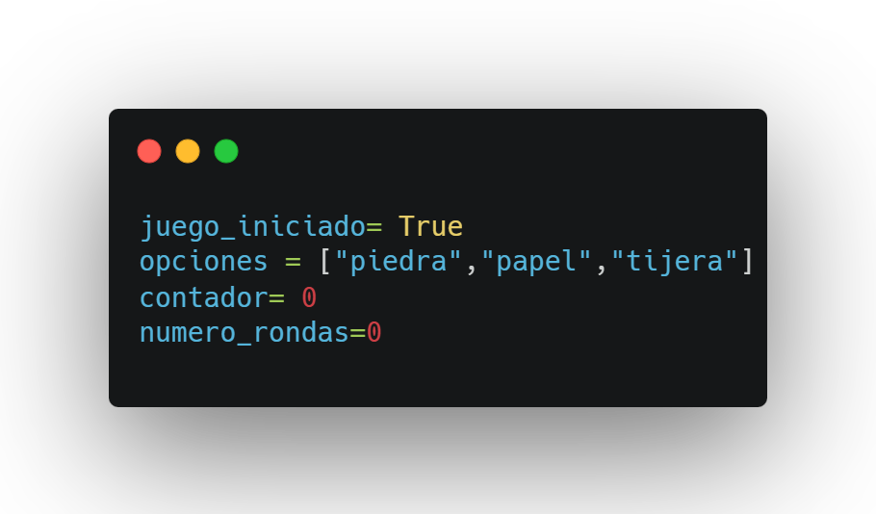
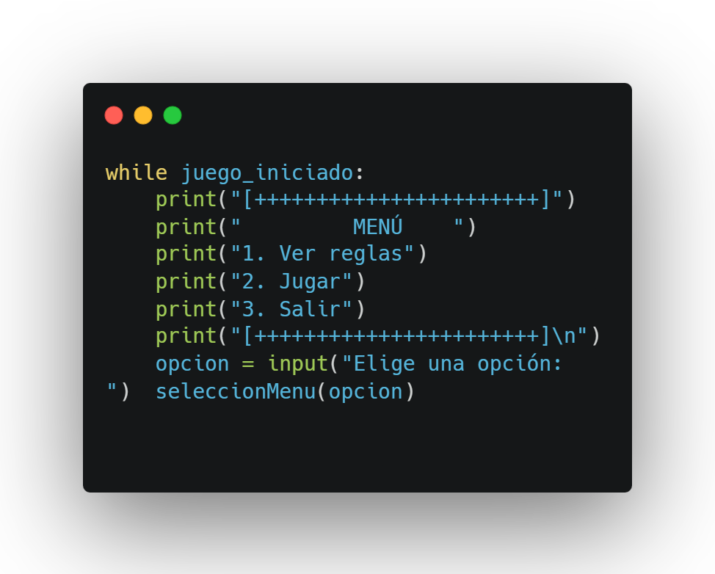
Como se construyo el código
Variables
Es un pequeño espacio donde el programa guarda información para usarla después.
Prints
Permite imprimir información en pantalla
Para comunicar al usuario mensajes y resultados.

Slide 8
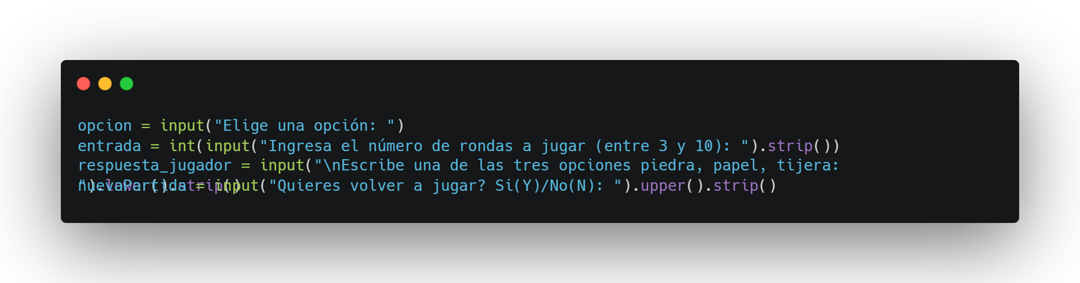
Inputs
Es la instrucción que permite al programa recibir datos ingresados por el usuario por teclado para interactuar y controlar la ejecución del programa.

Slide 9
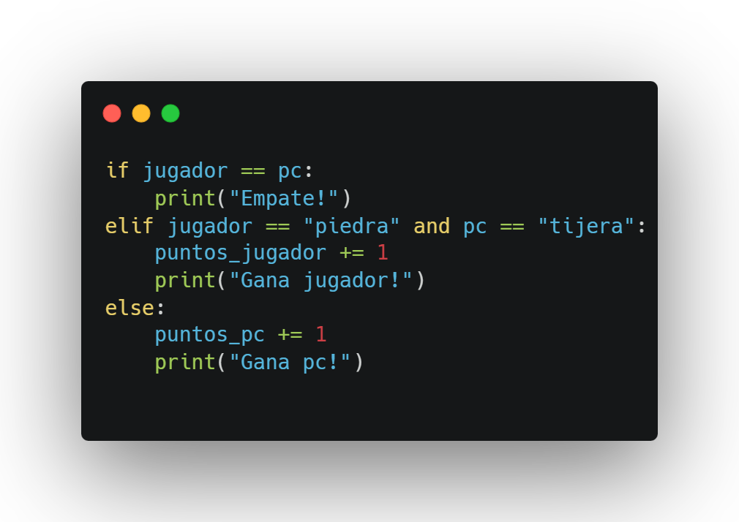
Condicionales
Son mecanismos que permite que un programa tome decisiones basadas en si una condición es verdadera o falsa.
Tienen como sentencia
If: Evalúa una condición; si se cumple, ejecuta un bloque de instrucciones.
elif: Evalúa otra condición si la anterior no se cumple.
Else: Se ejecuta cuando ninguna de las condiciones anteriores se cumple.

Slide 10
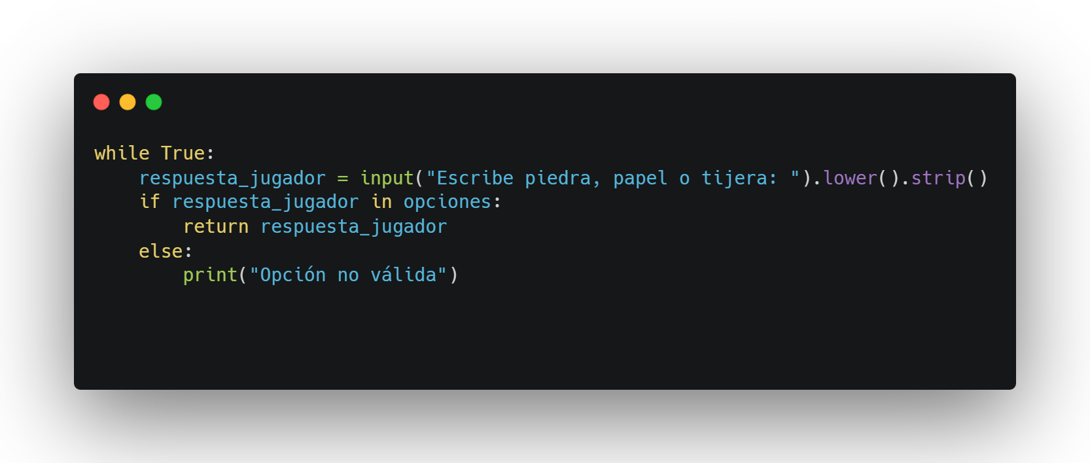
Bucles
While; Son estructuras que permiten repetir una o varias instrucciones mientras se cumpla la condición, manteniendo el programa en ejecución y controlando su flujo.

Slide 11
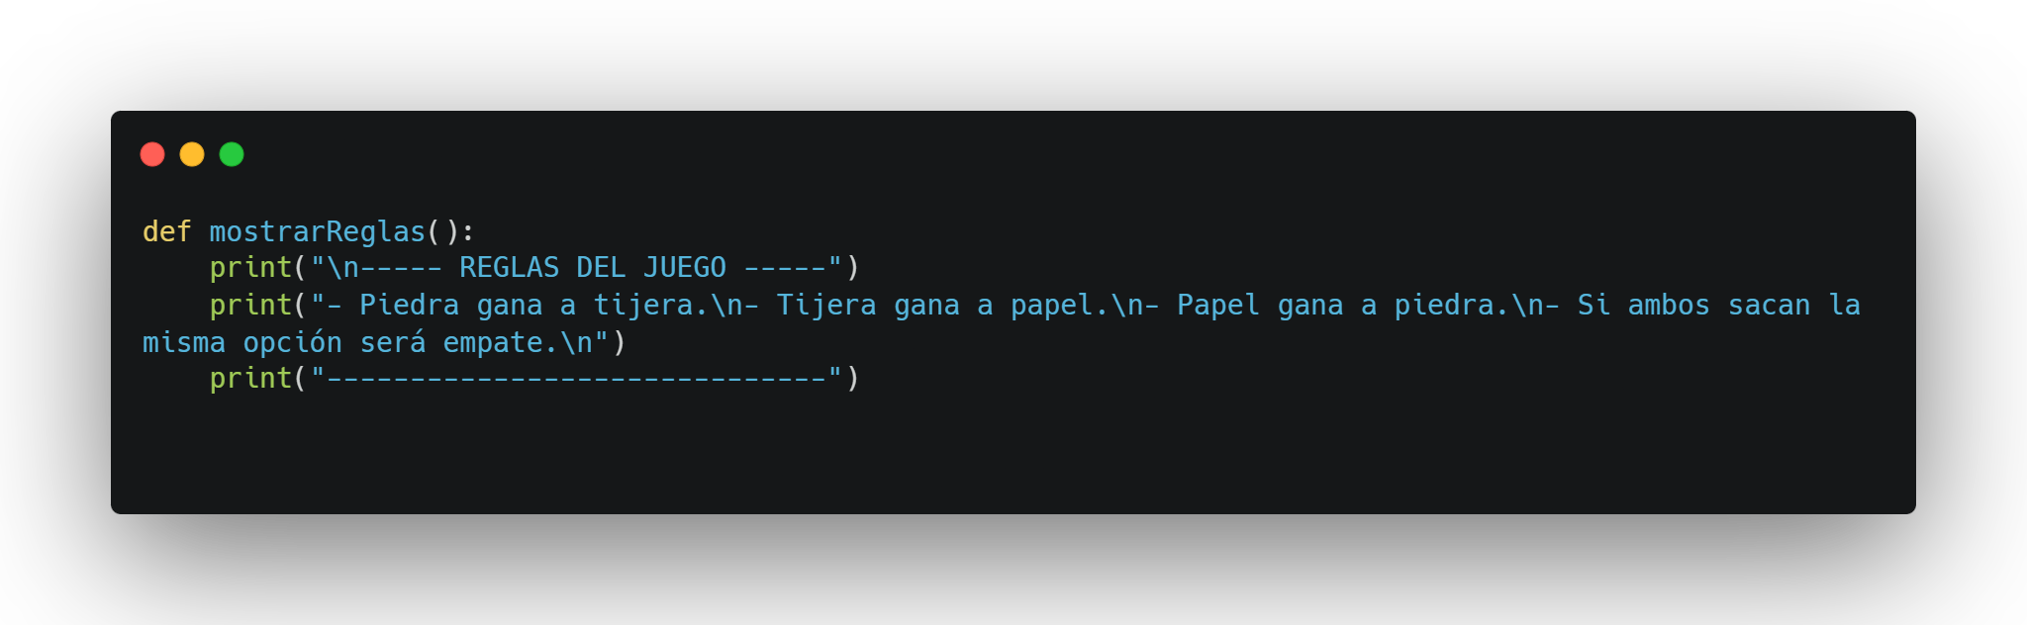
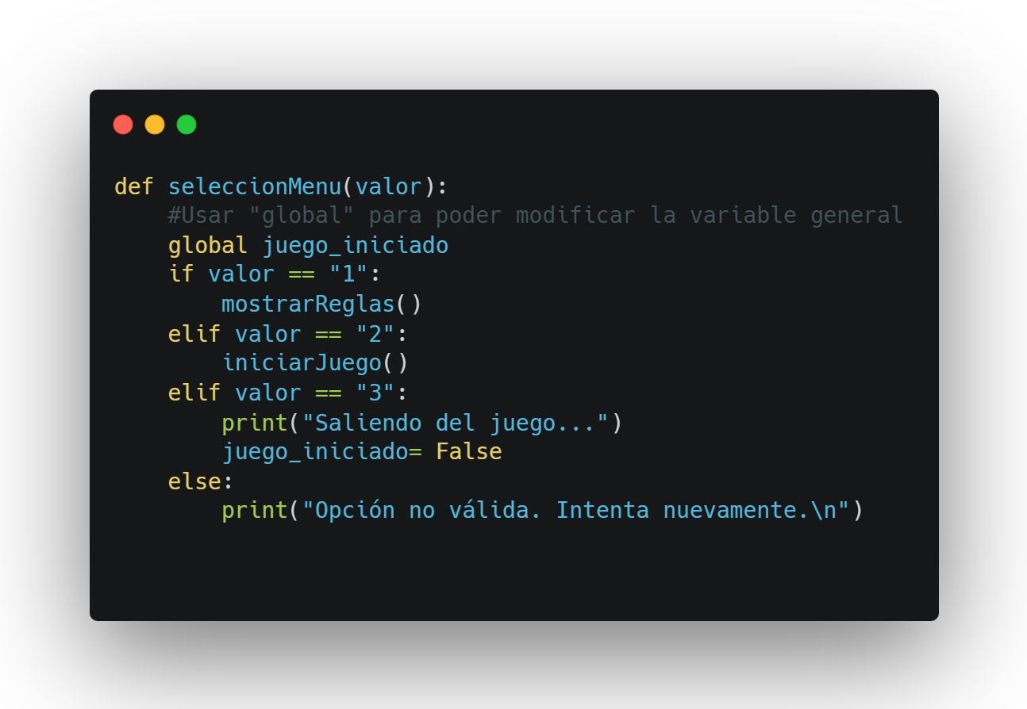
Funciones
Son bloques de código que realizan una tarea especifica y se ejecutan cuando son llamadas, permitiendo organizar y reutilizar el programa, gracias a ellas, el código se vuelve más claro, ordenado y mucho más fácil de entender.

Slide 12
Resultados Obtenidos
Validación correcta de la opciones.
Selección aleatoria de la pc .
Funcionamiento correcto del Menú.
Parametrización de Rondas correcta.
Mostrar el Resultado en cada ronda.

Slide 13
Mejoras a Futuro
Graficarlo
Implementación de más opciones.
Poder jugar j vs j
Poner el nombre del jugador.
Hacerlo online

Slide 14
Conclusión
Este proyecto me ayudó a entender mejor como funciona la lógica de programación, aplicando condicionales, bucles y funciones en un juego que considero nivel medio. Al realizar el proyecto, uno se da cuenta de que gracias a la programación se pueden hacer muchas cosas y que el desarrollo del juego no se sintió como un trabajo de tarea, sino como una experiencia cercana al mundo laborar, ya que el uso de Github simula como si fue un proyecto real.

